Slide 1



Slide 2


Slide 3
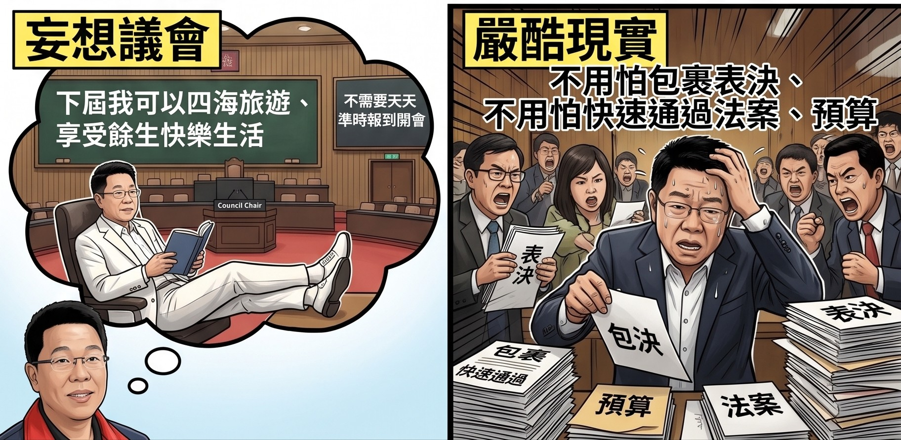
本妄想議會有你繼續駐所
不需要天天準時報到開會

Slide 4
不用怕包裹表決、
不用怕快速通過法案、預算

Slide 5
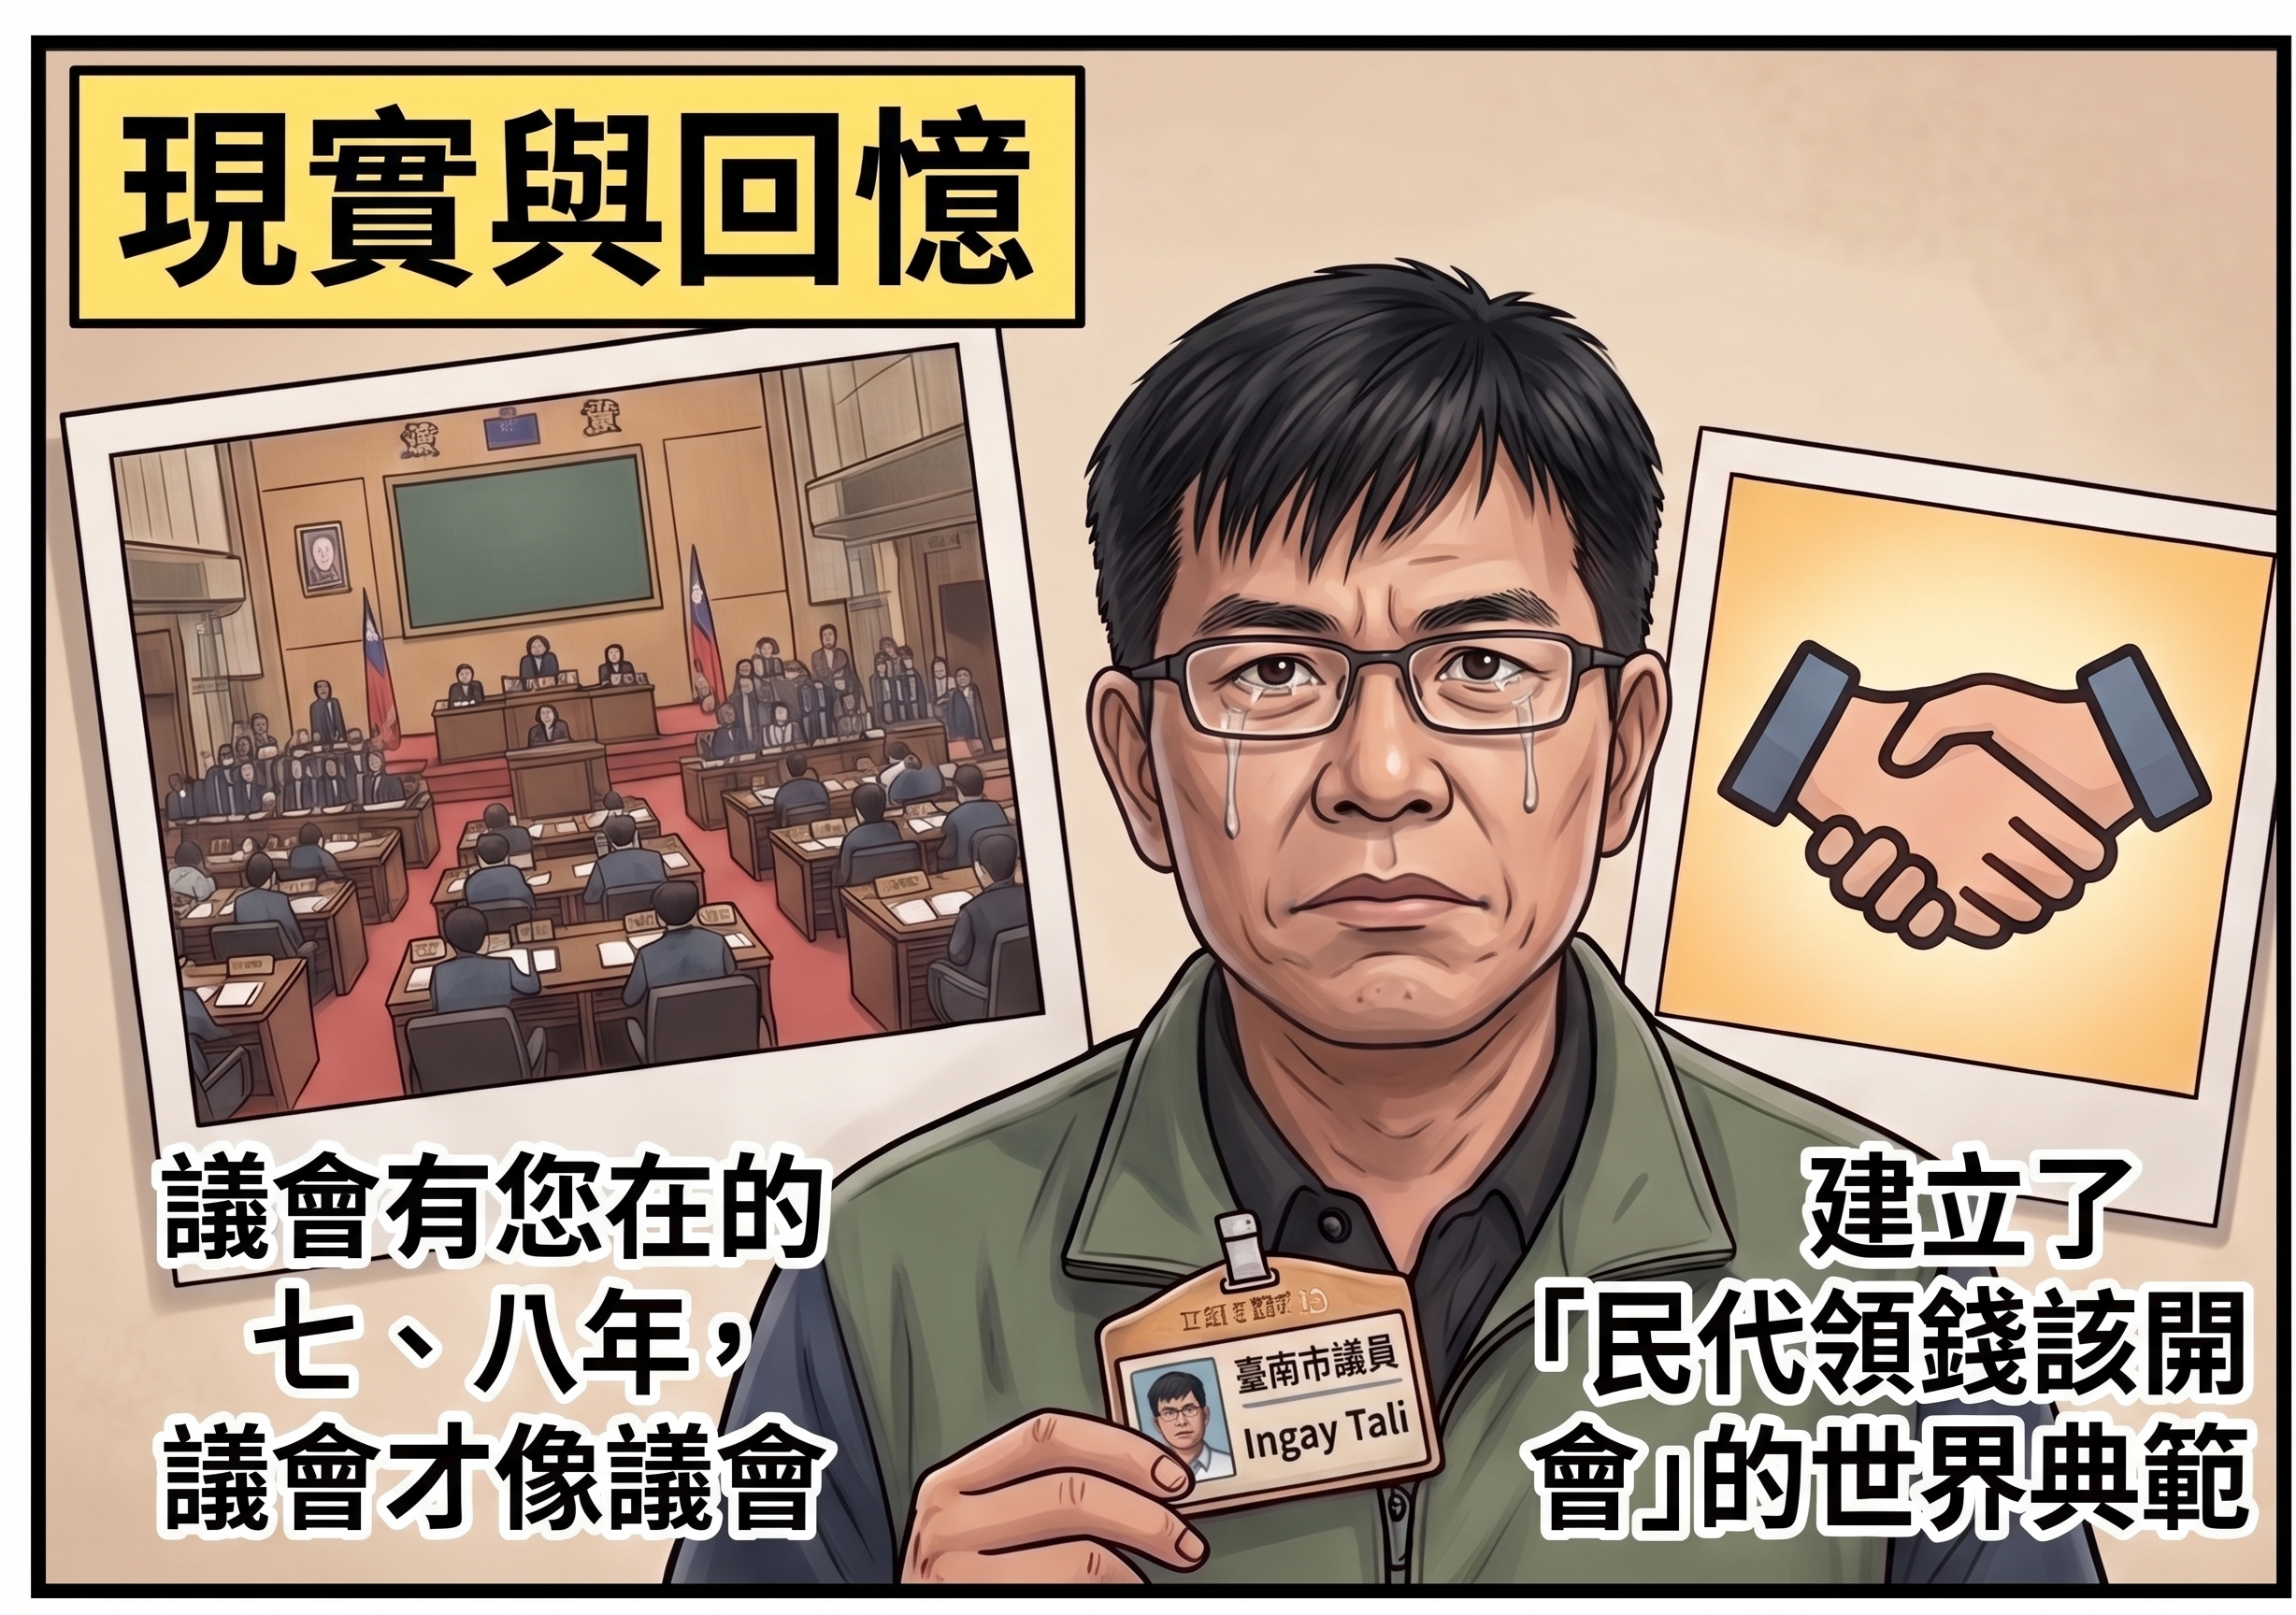
但…事與願違 人生不如意之事十之八九

Slide 6
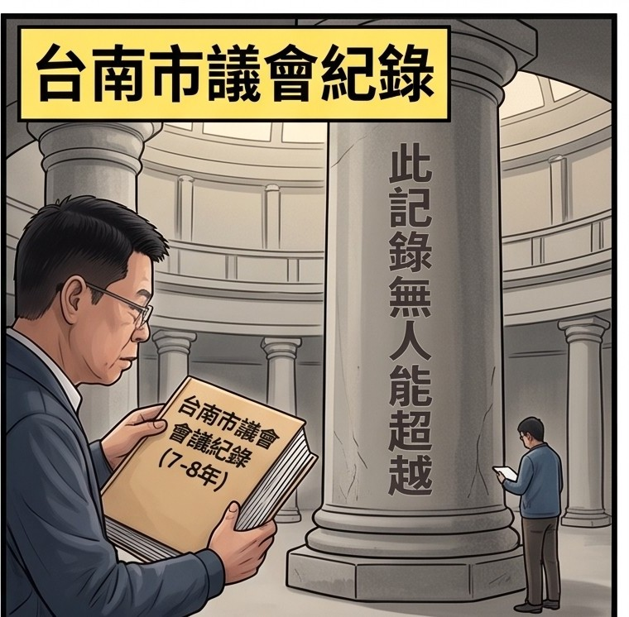
典範已立 臺南市議會已留下記錄
可謂最好也是如此罷了！

Slide 7


Slide 8
因您，我的人生曾經留下炫麗的彩虹，不久、又要轉為黑白！
又要思考如何如以前善盡民代監督市政之責、
又要頂燈夜晚看預算書？
又要思考如何如以前善盡民代監督市政之責、
又要頂燈夜晚看預算書？

Slide 9

您將離開議會 祝你平安快樂！
也願第五屆議會、能當選一位如您一樣準時開會.了解法律.預算專業的議員來接棒！

Slide 10
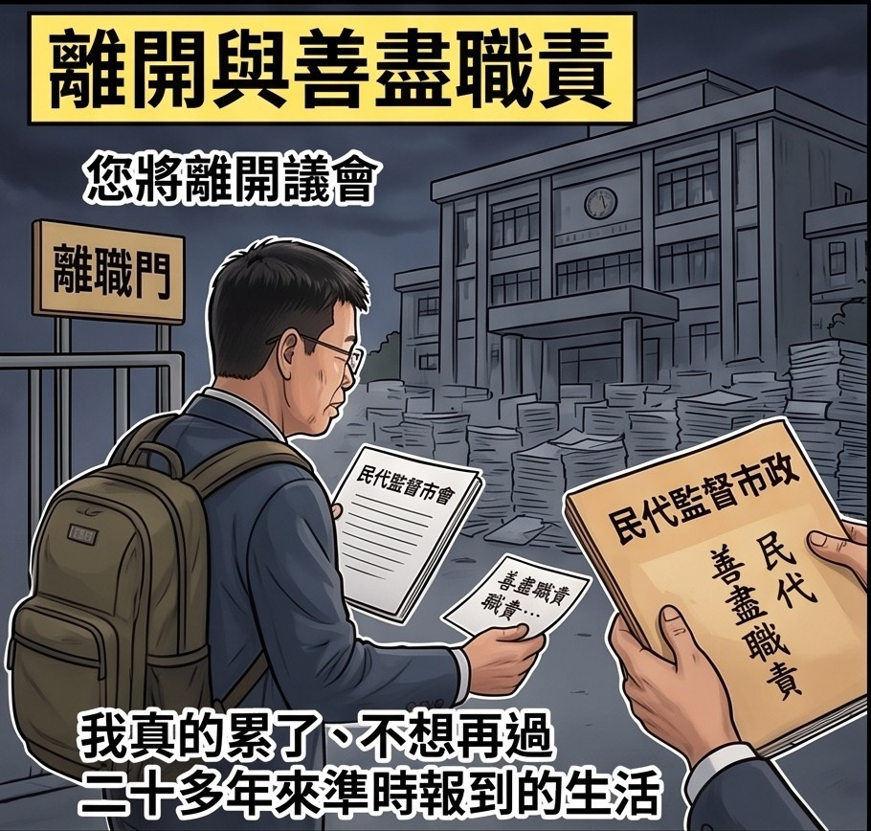
我真的累了！不想再過20多年來準時報到開會的生活模式。珍重.再會～感謝您讓臺南市議會像個真正的議會～

